Slide 1

CHAP. 13 压力容器支座
设备支座用来支承设备重量和固定设备的位置。
支座一般分为卧式设备支座、立式设备支座、和球
形容器支座。
卧式设备支座分为鞍式支座、圈式支座和支腿
三种。
立式设备支座分为悬挂式支座、支承式支座、腿
式支座和裙式支座四种。
球形容器支座分为柱式、裙式、半埋式、高架式
支座四种。

Slide 2
一.卧式容器支座
1.鞍式支座的结构与类型 JB/T4712.1-2007
（1）鞍座的制作方式分为焊制和弯制两种。
（p401a焊制，b弯制）
焊制鞍座有底板、腹板、筋板和垫板组焊而成。
弯制鞍座底板和腹板是同一块板弯制的。
焊制适用于各种直径下的支座，而弯制仅用于直径小于1000mm的容器支座。
鞍座材料一般为Q235—A，垫板材料一般应与容器圆筒材料相同。

Slide 3
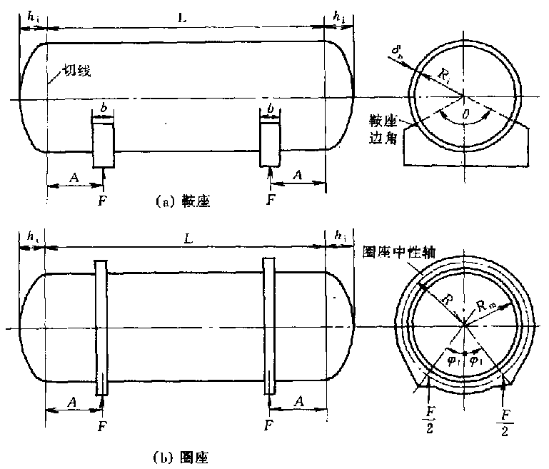

Slide 4
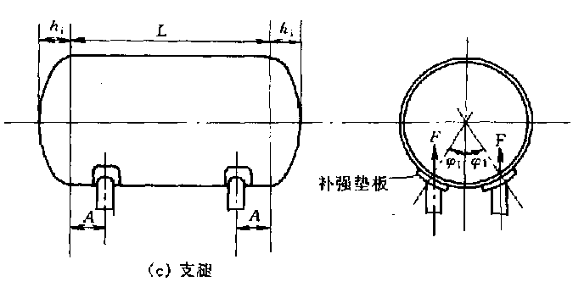

Slide 5
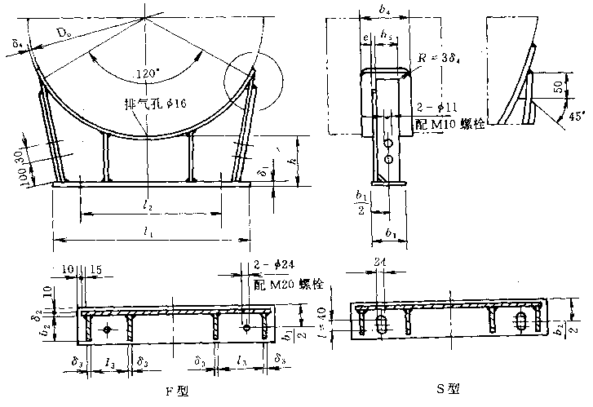
垫板
底板
腹板
筋板

Slide 6
（2）鞍式支座在同一直径下分为轻型（A型）、重型（B型）两种，主要是考虑了在同一直径的容器，由于内部结构、长径比及内部物料等因素使得容器的总重量有很大的差别。
重型鞍座可满足卧式换热器，介质比重较大或L/D较大卧式容器的要求；轻型鞍座则满足一般卧式容器的使用要求。
但容器直径DN≤900mm,鞍座未设轻型结构，原因容器直径太小其重量差别不大，此时轻型与重型的尺寸及用途相差不大。

Slide 7
（3）当容器直径DN≤900mm时，分带垫板和不带垫板两种。
当容器直径小时，有些容器的壁厚裕量较大，可不带垫板；
有些容器壁厚裕量较小或筒体材质与鞍座材质差别较大或容器需热处理等，此时须加垫板；当容器直径大时，一般壁厚裕量较小，需加设垫板，以改善支座与容器连接处的受力状况。（结构见图13-1,13-2。中心线左侧为带垫板，中心线右侧为不带垫板）

Slide 8
（4）卧式容器支座采用鞍式支座。当支座焊在容器上时，其中的一个应采用滑动支座或滚动结构。鞍座的底板有2种,一种F型,一种S型.
当容器出现热变形时, S型鞍座可以随容器一起作轴向移动;
S型鞍座地脚螺栓上使用2个螺母,先拧上的螺母拧到底后倒退一圈,再用第2个拧紧;
为了便于S型鞍座的轴向滑动,如果鞍座基础是钢筋混凝土时,在S型鞍座下方必须安装基础垫板.
鞍式支座应采用F、S型配对使用。
(5)鞍座包角
鞍座包角的大小对鞍座边角处器壁内的应力有相当大的影响.增大鞍座包角可以减少该处的应力.

Slide 9
2.鞍式尺寸与质量
(1)无缝钢管制作筒体,DN159-426的焊制与弯制支座见图13-1,查表13-2。
(2)用钢板卷制的筒体,DN300-450的焊制与弯制支座见图13-1,查表13-3。
(3) DN500-900的焊制与弯制支座见图13-2,查表13-4。
(4) DN500-2000的焊制、轻型与重型支座见图13-3,查表13-4。

Slide 10
3.鞍式选用
(1)鞍座实际承受的最大载荷Q_{max}必须小于鞍座允许载荷[Q]；(考虑水压工况; 考虑[Q]时必须注意设计的鞍座高度h是否超过了标准规定值，如果超过了按相应曲线减小其允许载荷。标准h=200mm)
(2)是否带垫板 下列情况需带垫板：
①容器壳体有效厚度小于3mm;
②容器壳体需要热处理；
③容器壳体与鞍座温差大于200℃；
④容器壳体与鞍座材料不同（如不锈钢壳体）

Slide 11
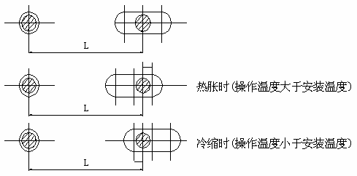
(3)鞍座间距.尽量使支座中心到封头切线的距离A小于或等于0.5Ra,当无法满足A小于或等于0.5Ra时，A不宜大于0.2L。（JB/T4731-2005 6-1-1）
(4)选用F、S型各一， S型鞍座的定位尺寸
5
5

Slide 12
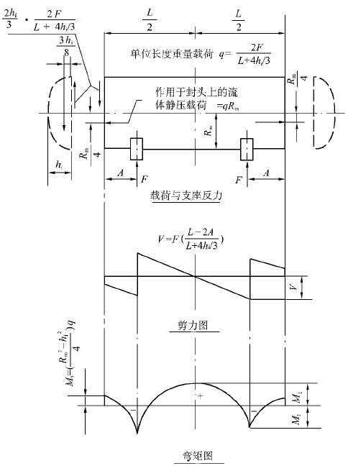

Slide 13
4.鞍座标记
JB/T4712.1-2007,鞍座X X- X
固定鞍座F,滑动鞍座S
公称直径,mm
型号（A,BI,---BV)

Slide 14
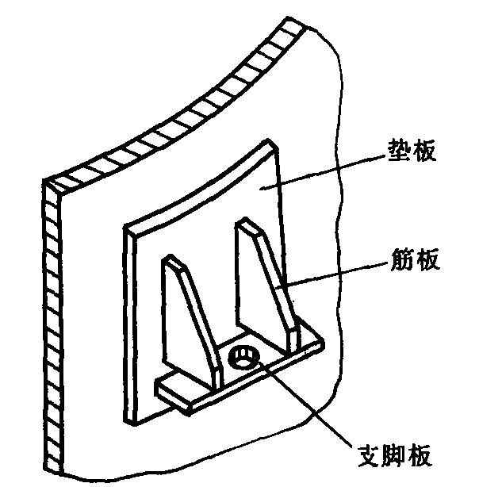
二、立式容器支座
1、耳式支座（JB/T4712.3-2007）
(1)结构、型式与尺寸
悬挂式支座又称耳座，一般由两块筋板及一块底板焊接而成。耳座的优点是简单，轻便；缺点是对器壁易产生较大的局部应力。

Slide 15
①耳座适用范围（JB/T4712.3-2007）：适用于公称直径不大于4000mm的立式圆筒形容器。
②耳座数量一般应采用4个均布，但容器直径小于等于700mm时，支座数量允许采用2个。
③耳式支座标准中分为A、AN（不带垫板），B、BN（长臂）四种; A、AN型用于一般立式设备，B、BN型用于带保温的立式设备。
④支座与筒体连接处是否加垫板，应根据容器材料与支座连接处的强度或刚度决定。对低温容器的支座，一般要加垫板。对于不锈钢制设备，当用碳钢制作支座时，为防止器壁与支座在焊接的过程中，不锈钢中合金元素的流失，也需在支座与筒连接处加垫板。

Slide 16
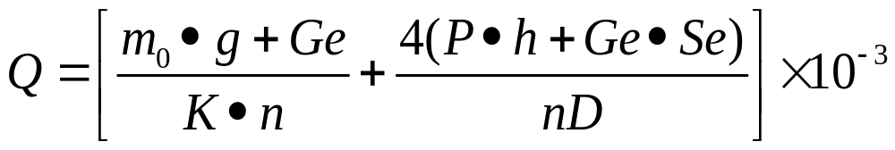
⑤耳式支座设计计算：
(a)计算一个支座的实际负荷Q
式中 m₀--设备总质量（包括壳体及其附件，内部介质及保温层的质量），Kg；
g--重力加速度；Ge-偏心载荷，K--不均匀系数，n=3时，K =1，n >3时，K=0.83 ；n –支座数量；
P-水平力，P=MAX（Pe,Pw）当容器高径比不大于5，且总高度H0不大于10m时，Pe (水平地震力)、Pw (水平风载荷)可按下式计算，超出此范围的容器本标准不推荐使用耳座。

Slide 17
Pe(水平地震力)=0.5a₀m₀g
ao--地震系数，对7，8，9度地震分别取0.23,0.45,0.9。Pw(水平风载荷)=0.95f₁q₀D₀H₀
D0--容器外径，有保温层时取保温层外径；
f1--风压高度变化系数；q₀--10米高度处的基本风压值；
H₀--容器总高度；h--水平力作用点至底板距离；
Se--偏心距；D--螺栓分布圆直径。
(b)按Q≤[Q] ，选取相应的支座。（[Q]查表13-5，13-6）

Slide 18
(c)校核M ≤[M] ，若不符合则应选取大一号的支座或增加支座数量。
由于支反力Q对容器器壁作用一外力矩M，
M=Q（L2-S1）/10³；支座处的器壁内在此力矩作用下产生弯矩和弯曲应力，为了使支座处器壁内附加弯曲应力和由介质压力引起的薄膜应力之和不超过许用值，对于不同DN，不同的筒体，在不同内压下，均有其允许承受的最大支座外力矩值（“由容器筒体限定的、支座的许用外力矩”）。因此，[M]值既和筒体的DN，，材质及所承受的内压有关，也和支座的型号有关，见表13-9。

Slide 19

⑥耳式支座标记
JB/T4712.3-2,007耳座 X X-X =X
垫板厚度，标准可不标
筋板或底板材料代号
支座号（1，2，3---）
型号（A,AN,B,BN)
2.支承式支座（JB/T4712.2-2007）(p419)

Slide 20
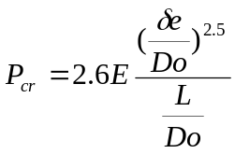

Chap. 11 人孔、手孔、视镜和液面计
一、人孔和手孔
1、容器上开设人孔、手孔的规定
（1）最少数量与最小尺寸的规定 P353表11-1
内直径Di/mm | 检查孔数量 | 检查孔最小尺寸/mm |  | 备注
 |  | 人孔 | 手孔
300<Di≤500 | 手孔2个 |  | 圆孔ф75
500<Di≤1000 | 人孔1个,当容器无法开人孔,手孔2个 | 圆形ф400长圆形400X250380X280 | 圆孔ф100长长圆孔75X50
Di>1000 | 同上 | 同上 | 圆孔ф150 长圆孔150X100 | 球罐人孔ф500

Slide 21
（2）、符合下列条件之一的压力容器可不开设检查孔：
a)筒体内径小于等于300mm的压力容器。
b)压力容器上设有可以拆卸的封头、盖板等或其他能够开关的盖子，其封头、盖板或盖子的尺寸不小于所规定检查孔的尺寸。
c)无腐蚀或轻微腐蚀，无需做内部检查和清理的压力容器。
d)制冷装置用压力容器。
e)换热器。

Slide 22
(3) 因特殊情况不能开设检查孔时，则应同时满足以下要求：
a)对每条纵、环焊缝做100%无损检测（射线或超声）。
b)应在设计图样上注明计算厚度，且在压力容器在用期间或检验时重点进行测厚检查。
c)相应短检验周期。

Slide 23
(4)检查孔的开设位置要求如下:
a)检查孔的开设应合理、恰当，便于观察或清理内部；
b)手孔应开设在封头上或封头附近的筒体上。
c)球形储罐应在上、下极板上各开设一个人孔（或制造工艺孔）。

Slide 24
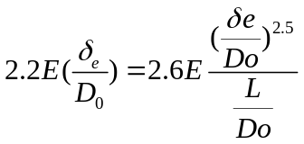
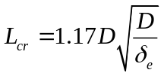
2.碳素钢与低合金钢人孔、手孔
《碳素钢与低合金钢人孔、手孔》标准，其标淮号为HG21515~21535—2005)
详细标准号及相关说明见教材P353-,表11-2。
3.不锈钢人孔、手孔 (HG21594-21604) P373
注意：人，手孔开孔需进行开孔补强计算。

Slide 25
二、视镜与液面计
1.视镜
视镜是用来观察容器内部情况、指示物料液面以及照明的部件，常装设于容器简体、封头或人、手孔等位置。
视镜有两种基本的结构型式，一种是不带颈视镜，另一种是带颈视镜。这两种视镜都有相应的衬里结构型式。
(1)不带颈视镜 它主要由凸缘、视镜、玻璃和压紧环等零件组成。它结构简单、不易结料、便于窥视。但凸缘与筒体或封头焊接时易产生变形，如不采取措施则会影响视镜玻璃的安装和使用。

Slide 26
(2)带颈视镜主要由带颈法兰、视镜玻璃和压紧环组成。适于在视镜需要斜装或容器直径较小的场合应用。
根据结构型式不同，还有一些特殊的视镜，如真空设备视镜、带罩视镜、安全视镜、粉状物料视镜以及长型视镜等。
压力容器视镜中，钢与玻璃烧结视镜规定最高使用压力为2.5MPa，允许介质温度为0-200℃。视镜玻璃材质为钢化硼硅玻璃，其耐热急变温差为180℃，其它金属零件材料有碳素钢(代号I)和不锈钢(代号II）两种。

Slide 27
2.液面计
液面计是用以指示容器内物料液面的装置，其类型很多，大体上可分为四类，有玻璃板液面计、玻璃管液面计、浮子液面计和浮标液面计。在中低压容器中常用前两种。玻璃板液面计有透光式和反射式两种结构，其适用温度一般在0~250℃。但透光式适用工作压力较反射式高。玻璃管液面计适用工作压力小于1.6MPa，介质温度在0~250℃的范围。
玻璃板液面计 有透光式玻璃板液面计、反射式玻璃板液面计、视镜式玻璃板液面计三种。

Slide 28
压力容器液面计应符合有关标准的规定，并应符合<<容规>>第164条规定：
(a)应根据压力容器介质、最高工作压力和温度正确选用。
(b)在安装使用前，低、中压容器用液面计，应进行1.5倍液面计公称压力的液压试验；高压容器用液面计，应进行1.25倍液面计公称压力的液压试验。
(c)盛装0℃以下介质的压力容器，应选用防霜液面计。
(d)寒冷地区室外使用液面计，应选用夹套型或保温型结构液面计。

